Slide 1
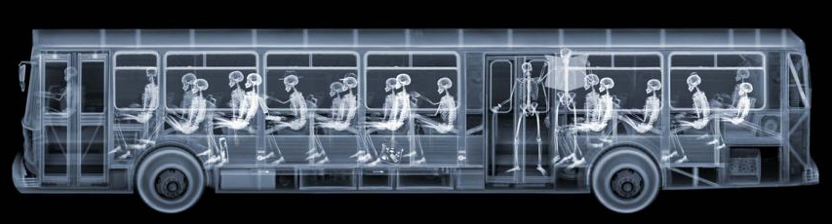
פרויקט הקמת מתקן לבדיקת כלי רכב
מכרז 17/2017
ייעוץ פיקוח וליווי
להקמת אתר לבדיקת כלי רכב במעבר בגין
סיור קבלנים 14/11/2017

Slide 2
ייעוץ פיקוח וליווי
להקמת אתר לבדיקת כלי רכב במעבר בגין
רקע
מטרת הפרויקט

Slide 3
ייעוץ פיקוח וליווי
להקמת אתר לבדיקת כלי רכב במעבר בגין
לוח זמנים
פרסום המכרז 26.10.2017
מועד אחרון לקבלת מסמכי המכרז 19.12.2017
סיור קבלנים 14.11.2017
קבלת שאלות 23.11.2017
תשובות 7.12.2017
מועד אחרון להגשת הצעות 21.12.2017 שעה 12:00

Slide 4
ייעוץ פיקוח וליווי
להקמת אתר לבדיקת כלי רכב במעבר בגין
תנאי סף דגשים
יש לקרוא היטב את דרישות תנאי הסף ולמלא אחריהן.
חובה לעמוד במלוא הדרישות לניסיון ולתחומי המקצועות כפי שנדרשו במכרז. יש לציין את פרטי המומחים וניסיונם כפי שנדרש במכרז.
יש למלא את השאלונים במלואם ובדייקנות.

Slide 5

ייעוץ פיקוח וליווי
להקמת אתר לבדיקת כלי רכב במעבר בגין
תכולות עבודה מפורטת בנספח ג'
יש ללמוד את תכולות העבודה ותהליך העבודה הצפוי

Slide 6
ייעוץ פיקוח וליווי
להקמת אתר לבדיקת כלי רכב במעבר בגין
* שאלות יש להעביר בכתב בלבד, לגב' רות סיני, כפי שהוגדר במסמכי המכרז.
* שאלות ותשובות בעל פה אינן תקפות.
* מלוא השאלות והתשובות יפורסמו למשתתפים.

Slide 7


Slide 8
ייעוץ פיקוח וליווי
להקמת אתר לבדיקת כלי רכב במעבר בגין

Slide 9
הוסף כותרת שקופית - 3

Slide 10

דוגמא למתקן שיקוף רכב

Slide 11
דוגמא 2

Slide 12

ייעוץ פיקוח וליווי
להקמת אתר לבדיקת כלי רכב במעבר בגין
בהצלחה

